Slide 1
MS Semester I Persian Grammar and Rhhetoric Advance عنوان: تلمیع و صنعت ترصیع Instructor Dr.Anjum Tahira

Slide 2
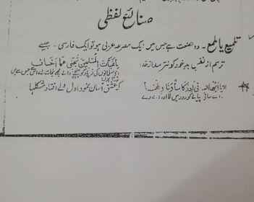
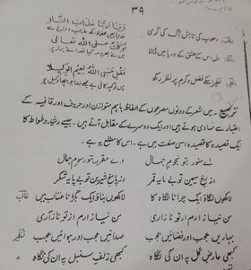
تلمیع یا ملمع و صنعت ترصیع

